Slide 1

Основные нотации для моделирования бизнес-процессов
Notes:
Иллюстрацию меняем на релевантную теме урока!

Slide 2

Алина Загидуллина
Давайте знакомиться!
Head of digital products, РЖД-Медицина
>4 лет работала в операционном консалтинге в большой четверке (Deloitte, KPMG) с фокусом на проекты по оптимизации бизнес-процессов и разработке программ диджитализации;
Делала проекты для различных индустрий, среди которых - ритейл, нефтяная промышленность, телеком, банки и транспорт.
Также работала в VK (раньше Mail.ru Group), в отделе аналитики и эффективности, где разрабатывала сценарии развития для таких продуктов как ВКонтакте, GeekBrains, Юла, Delivery Club, Одноклассники и многих других.
Notes:
Стандартный слайд знакомства. Не меняем его, меняем текст в нем.

Slide 3
План курса
1
2
3
4
Введение в операционную модель
Введение в бизнес-процессы
Декомпозиция процессов
Описание бизнес-процессов
5
6
7
8
Основные нотации описания бизнес-процессов: BPMN
Основные нотации описания бизнес-процессов: UML
Анализ процессов для выявления проблемных зон
Формирование предварительных гипотез по улучшению процессов
9
10
11
Детальная подготовка инициатив по оптимизации
Планирование и контроль проекта
Непрерывный процесс совершенствования
Notes:
Стандартный слайд. Не меняем его, меняем текст в нем.

Slide 4
Что будет на уроке сегодня
Узнаем, что такое нотация для моделирования бизнес-процессов и как ею пользоваться;
Подробно изучим нотацию BPMN.

Slide 5
Нотация

Slide 6

Нотация
Для того, чтобы с кем-то общаться, нам необходима речь, которая состоит из разных частей (грамматика, язык, буквы и т.д.) Условно для того, чтобы сформулировать сообщение, нам необходимо знать алфавит, правила русского языка, пунктуацию и грамматику. То есть синтаксис.
Аналогично с процессами - если хотим их описать (сформулировать предложение) нам необходимо знать, как это делать, какие для этого есть правила и графические элементы.

Slide 7
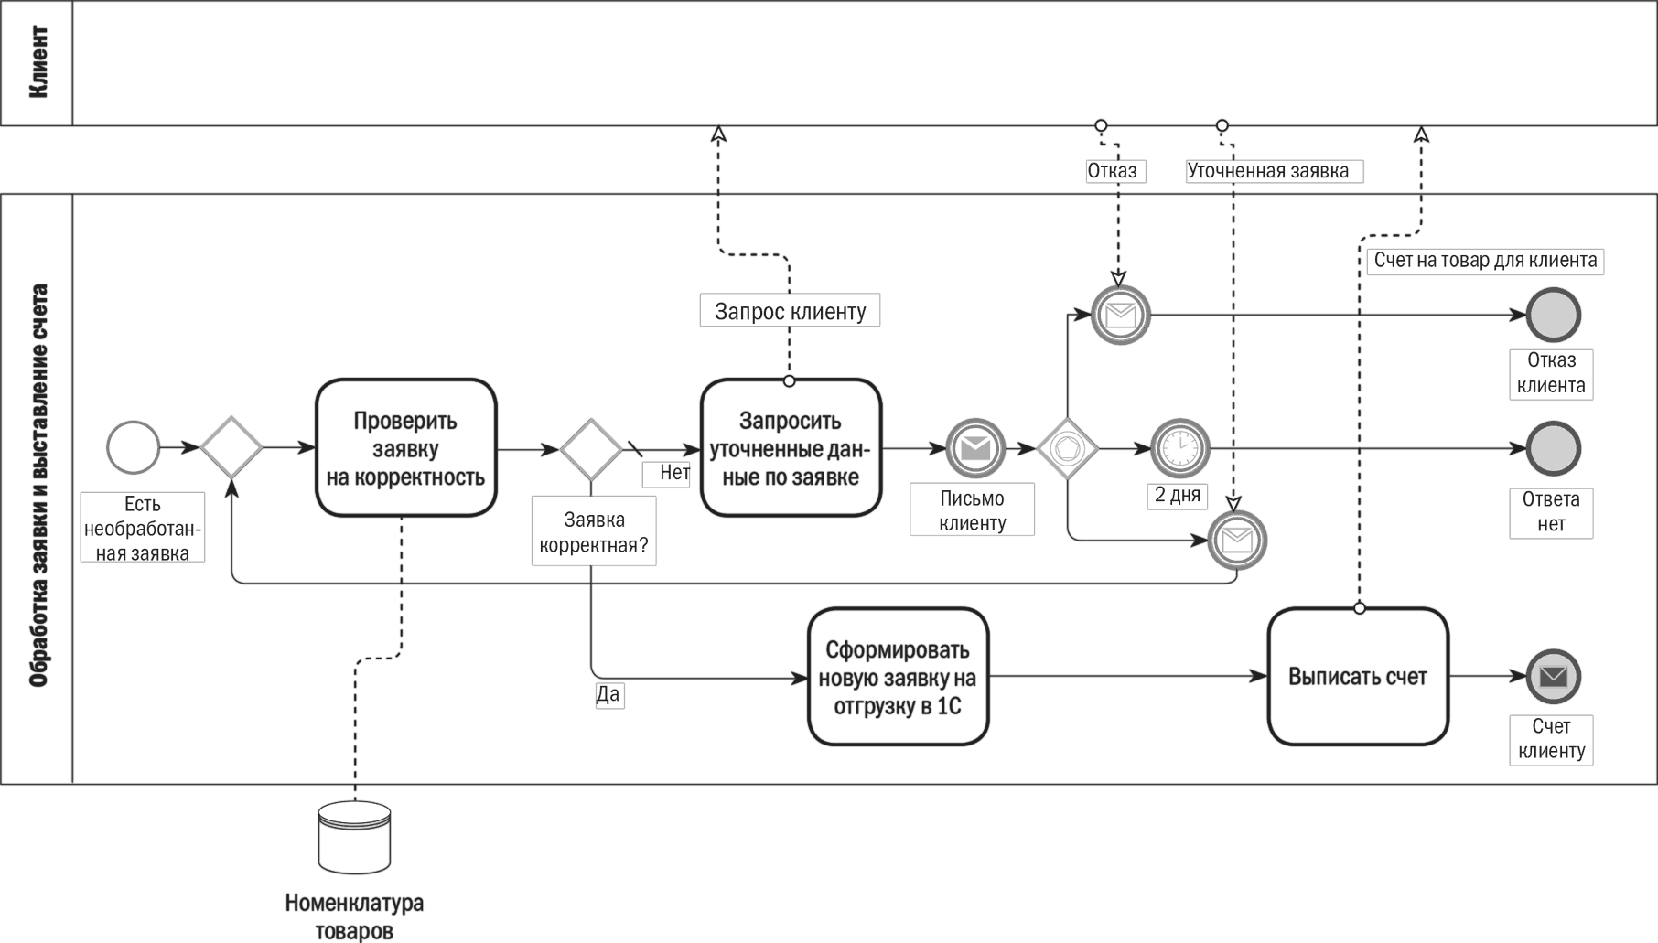
Нотация
Совокупность графических элементов, которые используются для описания бизнес-процессов компании
Синтаксис графического языка моделирования
Правила составления графических моделей, чтобы фиксировать бизнес-процессы для анализа и оптимизации

Slide 8
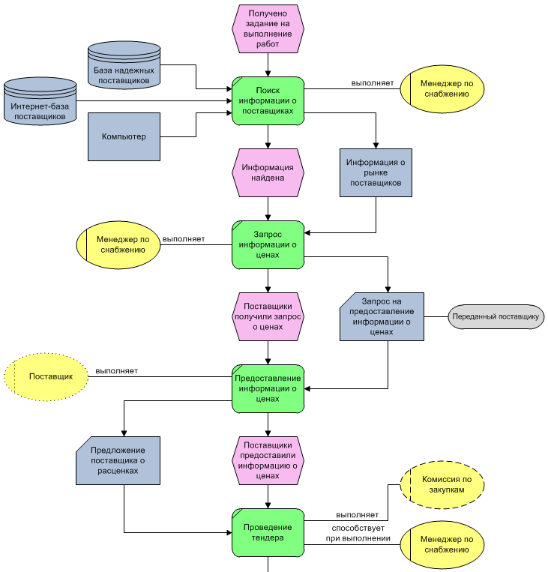
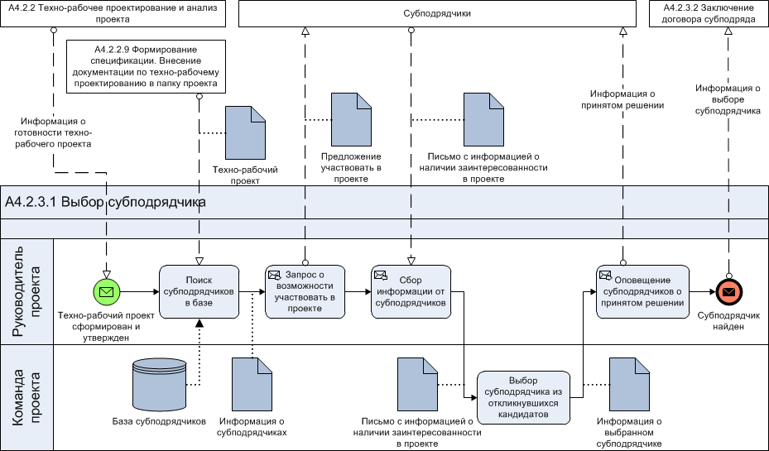
Нотация
BPMN
EPC
Для того, чтобы анализировать бизнес-процесс нам необходимо его визуализировать – преобразовать в диаграмму. Соответственно, нотация является набором правил графического изложения бизнес-процесса.

Slide 9
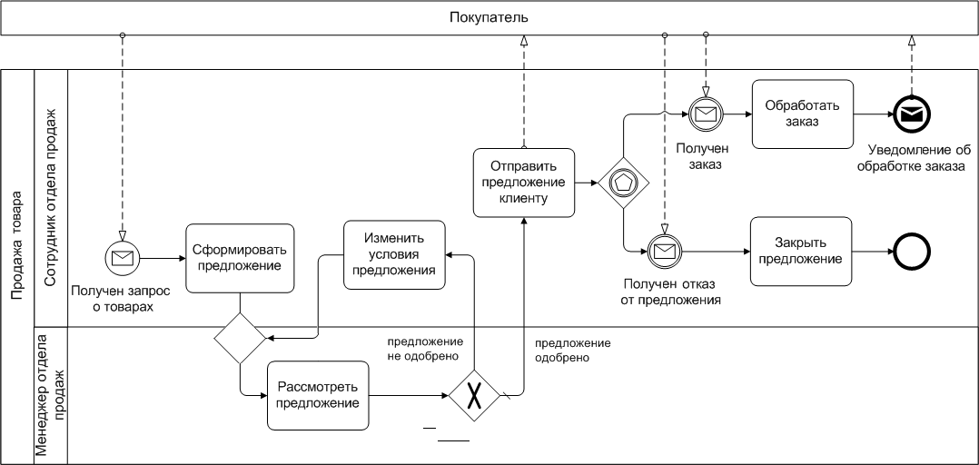
Базовые объекты нотации
Событие (Event) - Элементы потока, которые оказывают влияние на ход бизнес-процесса.
Действие (Activity) - Работа, выполняемая исполнителем бизнес-процесса.
Шлюз (Gateway) - Раздвоение, ветвление и соединение потока* (flow) операций бизнес-процесса (логический оператор).
Шлюз
Событие
Действие

Slide 10
BPMN

Slide 11
BPMN
BPMN – Business Process Modeling Notation – индустриальный стандарт визуального описания исполняемых моделей процессов, ориентированных на интерактивное взаимодействие с участниками.
Для чего используется
Нотация BPMN предназначена для описания:
Последовательности исполнения работ/ операций, образующих бизнес-процесс
Потоков данных между операциями процесса
Потоков сообщений между процессами

Slide 12
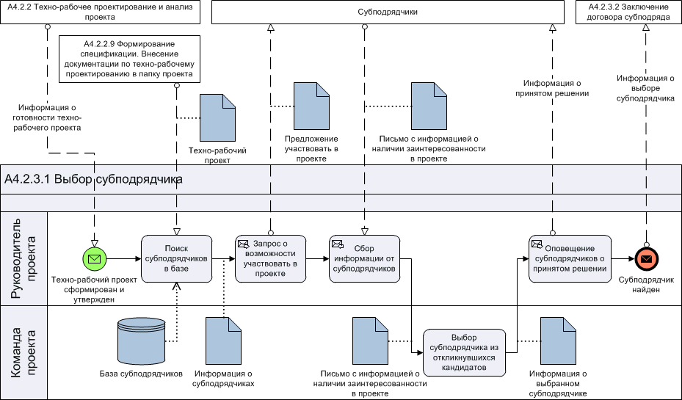
BPMN
Процесс «Выбор субподрядчика»

Slide 13
Базовые объекты BPMN
Все объекты нотации можно выделить в 4 категории:
Элементы потока (Flow Objects)
Соединяющие элементы (Connecting Objects)
Зоны ответственности (Swimlanes)
Артефакты (Artefacts)

Slide 14
Элементы потока (Flow Objects)

Slide 15
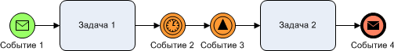
Элементы потока (Flow Objects)
События (Events)
Факт (ситуация, набор условий или обстоятельств), который дает начало процессу или оказывает непосредственное влияние на дальнейшее развитие операций процесса. События инициируют действия или являются их результатами. События отражают конкретную точку во времени и не являются продолжительными в отличие от действий / функций.
Начальное событие (инициирующее бизнес-процесс)
Промежуточное событие
Конечное событие (завершающее бизнес-процесс)

Slide 16
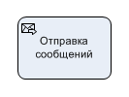
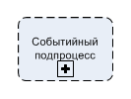
Элементы потока (Flow Objects)
Действия (Activities)
Действие/операция/задача или набор действий, выполняемых исполнителем в ходе процесса.
Могут быть декомпозированы в рамках процесса.
Задача (простое действие/ операция, не имеющая декомпозицию в рамках процесса)
Подпроцесс (декомпозированный процесс, включенный в состав рассматриваемого процесса, который описан более подробно на своей диаграмме)
На диаграмме подпроцесс обозначается блоком со знаком "плюс" в центре нижней части фигуры.

Slide 17
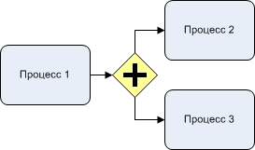



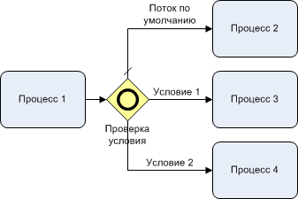


Элементы потока (Flow Objects)
Шлюзы (Gateways)
Используется для обозначения слияния и/или ветвления потока событий и действий. Отражаются на диаграмме в случае, если процесс имеет несколько альтернативных сценариев. Выбор логического оператора также может зависеть от события.
Оператор исключающего ИЛИ
Оператор И
Оператор не исключающего ИЛИ
Оператор исключающего ИЛИ, основанный на событии

Slide 18
События

Slide 19
События
События (Events)
состояние, которое является существенным для целей управления бизнесом и оказывает влияние или контролирует дальнейшее развитие одного или более бизнес-процессов.
При выполнении процесса могут происходить различные события, оказывающие влияние на ход процесса: старт процесса, его завершение, смена статуса документа, получение сообщения и многое другое. Но событие – элемент необязательный, поэтому на диаграмме процесса в нотации BPMN его может и не быть.
Если же события возникают при выполнении процесса, то они разделяются на 2 категории:
возникающие из-за какой-то причины
и инициирующие какой-то результат.
И причина возникновения события, и результат, который инициирует событие, называются триггером.

Slide 20
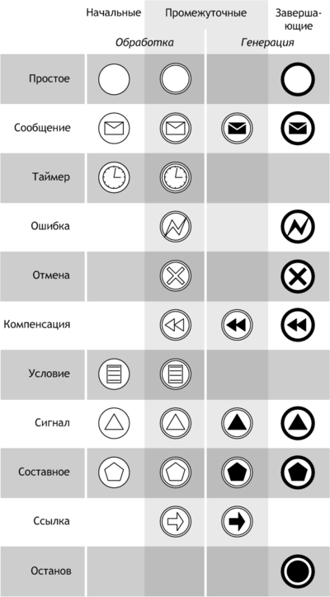
События
Триггер
События, обрабатывающие триггер, который привел к их возникновению, называются обработчиками. События, которые инициируют триггер (или некий результат), называются инициаторами (генерируют результат).
По типу триггера события делятся на следующие типы: Неопределенное (без триггера), Сообщение, Таймер, Условие, Сигнал, Множественное, Параллельное множественное, Эскалация, Ошибка, Ссылка, Компенсация, Завершение. Триггер обозначается специальным маркером внутри события.

Slide 21
События
Обработчики
События-обработчики — это все стартовые и некоторые промежуточные события. Если встречается событие-обработчик, то процесс ожидает наступления этого события, т. е. ожидает появления причины возникновения этого события. На диаграмме триггер внутри события, являющегося обработчиком, показывается незакрашенным.
Инициаторы
События-инициаторы – это некоторые промежуточные события (включая промежуточное событие с типом "Неопределенное") и все конечные события. Если встречается событие-инициатор, то процесс просто выполняется дальше и ничего не ожидает. На диаграмме триггер внутри события, являющегося инициатором, показывается закрашенным.

Slide 22
События
На данном рисунке изображены различные типы событий:
Событие 1 - стартовое событие с типом триггера "Сообщение";
Событие 2 - промежуточное событие (обработчик) с типом триггера "Таймер";
Событие 3 - промежуточное событие (инициатор) с типом триггера "Сигнал";
Событие 4 - конечное событие с типом триггера "Сообщение".

Slide 23
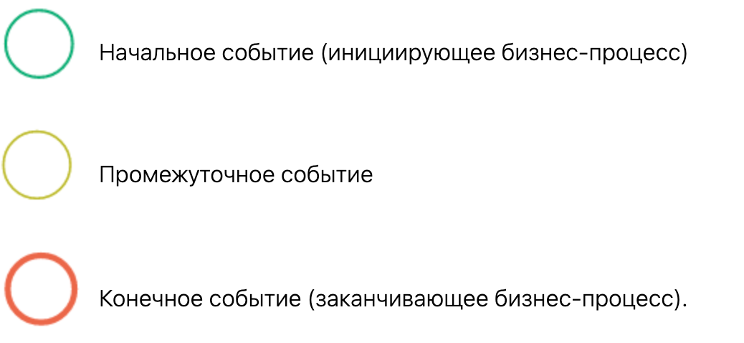
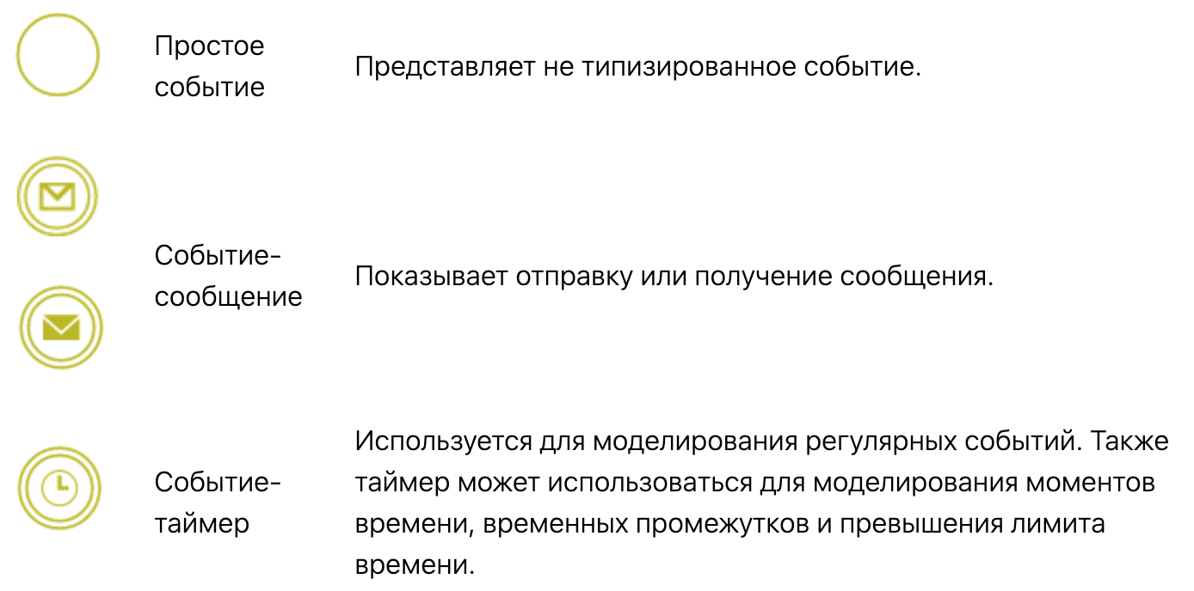
Упрощенная версия
По времени наступления (Стартовое, промежуточное, конечное событие)
По возможности прерывания выполнение действия (непрерывающее, прерывающее событие)
По типу события (простое, событие-сообщение, событие-таймер)

Slide 24
Шлюзы

Slide 25
Шлюзы
Шлюзы (Gateways)
Шлюз предназначен для указания оператора (логические операторы — это специальные символы, которые изменяют или комбинируют логические значения выбора) в рамках пропуска потока операций (управления) по альтернативным или параллельным ветвям (маршрутам). Тип шлюза задается маркировкой внутри объекта шлюза.
Выделяют несколько типов шлюзов.

Slide 26
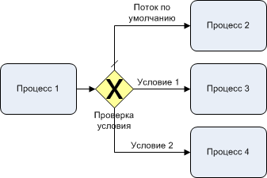
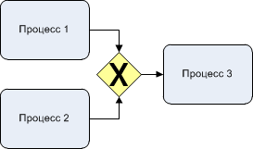
Шлюзы
1. Эксклюзивный (Exclusive, XOR – исключающее ИЛИ).
Предназначен для разделения потока операций на несколько альтернативных ветвлений. В ходе исполнения бизнес-процесса может быть выбран только один вариант из предложенных развилок. Условия пропуска (критерии выбора маршрута) по исходящему направлению задается рядом с соответствующей линией в виде логического выражения.
После выполнения Процесса 1 дальнейшее выполнение процесса может продолжиться только по одному потоку, исходящему из шлюза:
- если Условие 1 верно, то выполнится только Процесс 3;
- если Условие 2 верно, то выполнится только Процесс 4;
- если ни Условие 1, ни Условие 2 не верны, то выполнится только Процесс 2.
Процесс 3 будет выполнен дважды: после выполнения Процесса 1 и после выполнения Процесса 2.

Slide 27
Шлюзы
2. Параллельный (Parallel, AND – логическое И).
Предназначен одновременного (параллельного) слияния/ветвления маршрутов выполняемых потоков операций.
В данном примере параллельный шлюз используется для ветвления потоков управления или создания параллельных веток выполнения процесса: после выполнения Процесса 1 запустится выполнение и Процесса 2, и Процесса 3.

Slide 28
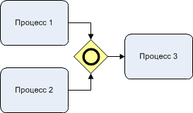
Шлюзы
3. Неэксклюзивный (Inclusive, OR – логическое ИЛИ).
Предназначен для разделения потока операций на несколько ветвлений, выбор которых зависит от логического выражения каждого из маршрутов. Если логическое выражение истинно, то маршрут активируется для прохождения потока операций. В ходе процесса может быть выбрано сразу несколько маршрутов, в т. ч. и ни одного в случае ложности всех выражений.
После выполнения Процесса 1 дальнейшее выполнение процесса может продолжиться по любому потоку, исходящему из шлюза, если условие, заданное на этом потоке, выполняется:
- если Условие 1 верно, то выполнится Процесс 3;
- если Условие 2 верно, то выполнится Процесс 4;
- если ни Условие 1, ни Условия 2 не верны, то выполнится только Процесс 2.
Процесс 3 будет выполнен только тогда, когда выполнится и Процесс 1, и Процесс 2.

Slide 29
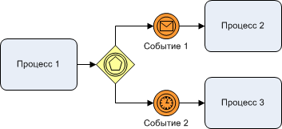
Шлюзы
4. Эксклюзивный, основанный на событиях (Exclusive Event-Based).
Предназначен для разделения потока операций на несколько альтернативных маршрутов, которые активируются в зависимости от произошедших событий.
Отдельно взятое событие, обычно с типами "Получение сообщения" или "Таймер", определяет выбор только одного маршрута, по которому будет проходить дальнейшее выполнение процесса: событие, идущее после шлюза и возникшее первым, определяет дальнейший ход выполнения процесса. На примере выше после выполнения Процесса 1 дальнейшее выполнение процесса может продолжиться только по одной ветке, исходящей из шлюза:
- если первым возникло Событие 1, то выполнится только Процесс 2;
- если первым возникло Событие 2, то выполнится только Процесс 3.

Slide 30
Соединяющие элементы

Slide 31
Соединяющие элементы
Соединяющие элементы (Connecting Objects)
Соединяющие элементы – это стрелки, которые используются для связи элементов потока BPMN (событий, процессов, шлюзов).
Базовое разделение соединяющих элементов на три типа:
Поток операций (Sequence Flow)
Поток сообщений (Message Flow)
Ассоциация (Association)

Slide 32

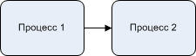
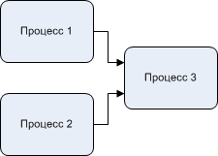
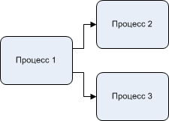
Соединяющие элементы
Поток операций
Потоки операций служат для отображения последовательности операций и отражают ход последовательности процесса.

Slide 33



Соединяющие элементы
Поток сообщений
Потоки сообщений служат для отображения обмена сообщениями (отправка/получение).
Поток сообщений не отображает ход выполнения процесса, а показывает передачу сообщений или объектов из одного процесса в другой процесс или внешнюю ссылку.

Slide 34
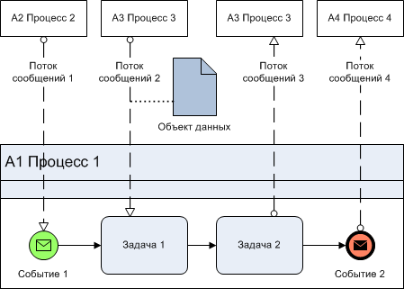
Соединяющие элементы
Поток сообщений
На примере представлено 4 примера использования потоков сообщений:
- поток сообщений представляет механизм запуска процесса: Поток сообщений 1 выходит из внешнего процесса (или внешней ссылки) и входит в стартовое Событие 1. В качестве события может выступать и промежуточное событие-обработчик, но в этом случае поток сообщений будет инициировать лишь возникновение события, а не запуск процесса;
- поток сообщений используется для передачи сообщений или объектов из внешнего процесса (или внешней ссылки) в один из процессов рассматриваемого процесса: Поток сообщений 2 выходит из Процесса 2 и входит в Задачу 1;
- поток сообщений используется для передачи сообщений или объектов из одного процесса рассматриваемого процесса во внешний процесс (или внешнюю ссылку): Поток сообщений 3 выходит из Задачи 2 и входит во внешний процесс (или внешнюю ссылку);
- передача сообщения (или объекта) во внешний процесс (или внешнюю ссылку) инициируется конечным событием: Поток сообщений 4 выходит из конечного События 2 и входит во внешний процесс (или внешнюю ссылку). В качестве события может выступать и промежуточное событие-инициатор.

Slide 35


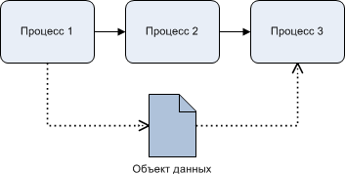
Соединяющие элементы
Ассоциации
Ассоциации служат для установления связи между элементами потока.
То есть такие стрелки используются для отображения связи объектов данных и баз данных с процессами. Связь может быть направленной и ненаправленной в зависимости от соединяемых элементов и типа связи.
Объект данных передается из Процесса 1 в Процесс 3. При этом при помощи ассоциаций устанавливается 2 связи: связь процесса с объектом данных и связь объекта данных с процессом. При наведении связи между двумя элементами предлагается выбрать тип связи.

Slide 36
Зоны ответственности

Slide 37


Зоны ответственности
Для разграничения зон ответственности по процессу в нотации BPMN принято использовать Пулы (Pool) и Дорожки (Lanes).
Пул является графическим разделением зон ответственности за определенный набор действий
Дорожка обеспечивает разделение внутреннего пространства Пула, служит для упорядочивания действий

Slide 38
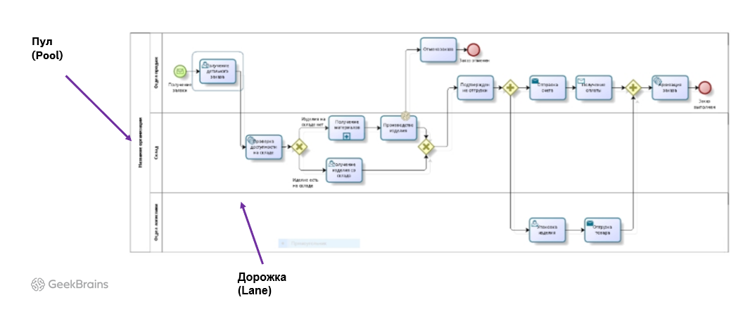
Зоны ответственности
Для разграничения зон ответственности по процессу в нотации BPMN принято использовать Пулы (Pool) и Дорожки (Lanes).

Slide 39
Артефакты и объекты данных

Slide 40


Артефакты и объекты данных
Объекты данных не оказывает непосредственного влияния на поток операций, предоставляет информацию о данных в бизнес-процессе.
Объект Данных (Date Object)
Товарно-материальные ценности (ТМЦ) или информация (например, типы документов), которые являются результатом процесса или задействованы в ходе него.
Хранилища Данных (Data Stores)
База данных, которая содержит информацию, задействованную в ходе процесса.

Slide 41
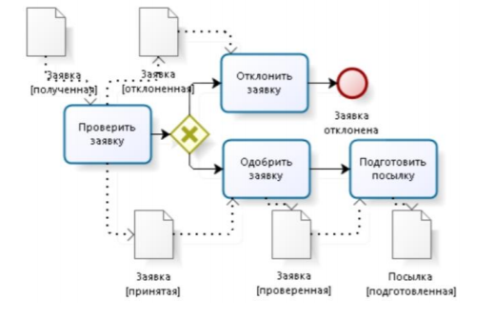
Артефакты и объекты данных
Объекты данных не оказывает непосредственного влияния на поток операций, предоставляет информацию о данных в бизнес-процессе.
В данном примере мы видим несколько объектов: заявка (полученная, отклоненная, принятая, проверенная) и посылка (подготовленная).

Slide 42

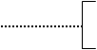
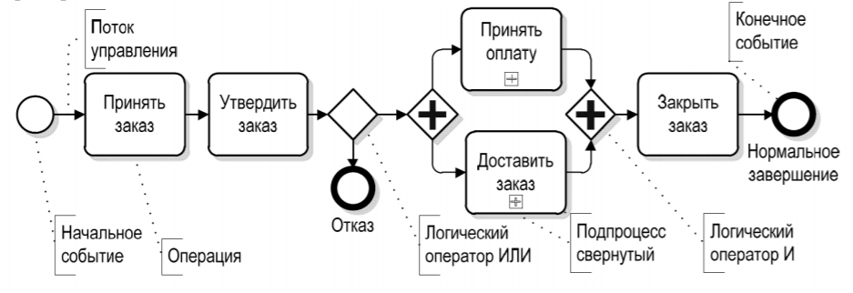
Артефакты и объекты данных
Под артефактами понимают специальные обозначения на диаграмме процесса, которые упрощают прочтение или дают комментарии к выполнению данного бизнес-процесса.
Группа объектов (Group)
Группировка объектов, не оказывающая влияние на последовательность операций.
Текст (Text)
Пояснения, комментарии к элементам потока на диаграмме бизнес-процесса.

Slide 43
Базовые принципы нотации BPMN

Slide 44
BPMN
Для использования нотации BPMN при описании бизнес-процессов необходимо следовать базовым принципам моделирования. В первую очередь требуется декомпозировать процесс до простейших операций, во вторую очередь соблюдать последовательность (порядок) исполнения процесса. Декомпозиция, с отображением на отдельных диаграммах, выполняется для участников (пулов) и отдельных подпроцессов.

Slide 45
BPMN
Рекомендуется отображать начальные и конечные события для каждого процесса. У одного процесса (пула, дорожки, развернутого подпроцесса) должно быть только одно начальное событие, но может быть несколько конечных событий.
Процесс должен быть понятен и последователен.
Упрощение схемы до критического пути бизнес-процесса.
Потоки операций должны показывать последовательность операций. На диаграмме не допускается наличие элементов без единой связи.
Допускается последовательное следование нескольких событий или процессов подряд.
Шлюзы не являются объектом принятия решения, они только направляют поток операций.
Каждый шлюз слияния (логический оператор) должен обладать минимум двумя входящими связями, шлюз ветвления (наличие нескольких сценариев дальнейшего хода бизнес-процесса) - минимум двумя исходящими.
Ветвление на альтернативные потоки (выбор хода бизнес-процесса) по логическим выражениям («исключающее ИЛИ» или логическое «ИЛИ») можно отобразить через соответствующий шлюз (эксклюзивный, неэксклюзивный или комплексный).

Slide 46
BPMN
Ветвление на альтернативные потоки в зависимости от произошедших событий можно отобразить через эксклюзивный шлюз, основанный на событиях, или с использованием граничных событий.
Шлюз, разветвляющий ветки, и шлюз, объединяющий эти ветки, должны совпадать. Допускается также ситуация, когда шлюз ветвления «И», шлюз объединения – «ИЛИ»
Количество пересечений линий следует минимизировать. Наличие на диаграмме пересечений линий не несет логической связи для бизнес-процесса.
Потоки операций не могут пересекать границы Пула.
Потоки сообщений должны отражать коммуникацию между участниками процесса. Не могут соединять объекты в одном Пуле (зоне ответственности одного участника)

Slide 47
Плюсы и минусы BPMN

Slide 48
BPMN
BPMN – Business Process Modeling Notation – индустриальный стандарт визуального описания исполняемых моделей процессов, ориентированных на интерактивное взаимодействие с участниками.
Плюсы
Язык данной нотации понятен большинству обычных работников компаний
Предусматривает возможность переноса и чтения диаграмм бизнес-процессов между различными графическими редакторами и инструментальными средствами бизнес-моделирования
Минусы
В стандарте моделирования BPMN предусмотрена только нотация для описания бизнес-процессов, но не предусмотрены нотации для описания организационной структуры, информационной модели, дерева целей и др.

Slide 49
Итоги урока
Узнали, что такое нотация для моделирования бизнес-процессов и как ею пользоваться;
Подробно изучили нотацию BPMN.

Slide 50
Вопросы?
Вопросы?
Вопросы?

Slide 51
На следующем уроке
Познакомимся с нотацией UML и узнаем, как и где ее использовать.

Slide 52
Спасибо за внимание!

